Slide 1
Программа сетевого взаимодействия ПАО «Корпорация ВСМПО-АВИСМА»
с управлением образования администрации ВСГО и образовательных организация
города В.Салда на 2021-2022 год

Slide 2
Цель программы
Создание условий для развития у обучающихся ВСГО интереса к сфере политехнического образования, развития инженерно-проективного мышления, формирования навыков конструирования, моделирования технологических процессов; мотивации к осознанному выбору инженерно-технических и рабочих профессий в соответствии с ситуацией на рынке труда и собственными индивидуальными возможностями;
Закрепление молодежи на территории ВСГО через реализацию механизмов целевой подготовки по востребованным рабочим и инженерным профессиям в образовательных учреждениях среднего профессионального и высшего образования, находящихся на территории города.

Slide 3
Участники программы

Slide 4
Конструкт программы
Категории участников
Охват научно практической и профориентационной деятельностью обучающихся
Распространение лучших практик в образовании
Стимулы
Гранты на:
- развитие МТБ
- премирование учителей
- Доплаты
- Применение лучших практик
Профессиональные пробы обучающихся
- Профессиональное самоопределение
- Навыки по виду деятельности
- Портфолио, мерч
Целевые показатели
Образовательные учреждения
Учителя
Дети основного и дополнительного образования

Slide 5
Мероприятия Программы сетевого взаимодействия имеют:
диагностическую ценность
- прямую профориентационную эффективность
- общую информативность в сфере профессиональной подготовки и спектра профессиональных задач специалиста рабочей и инженерной специальности Корпорации.

Slide 6
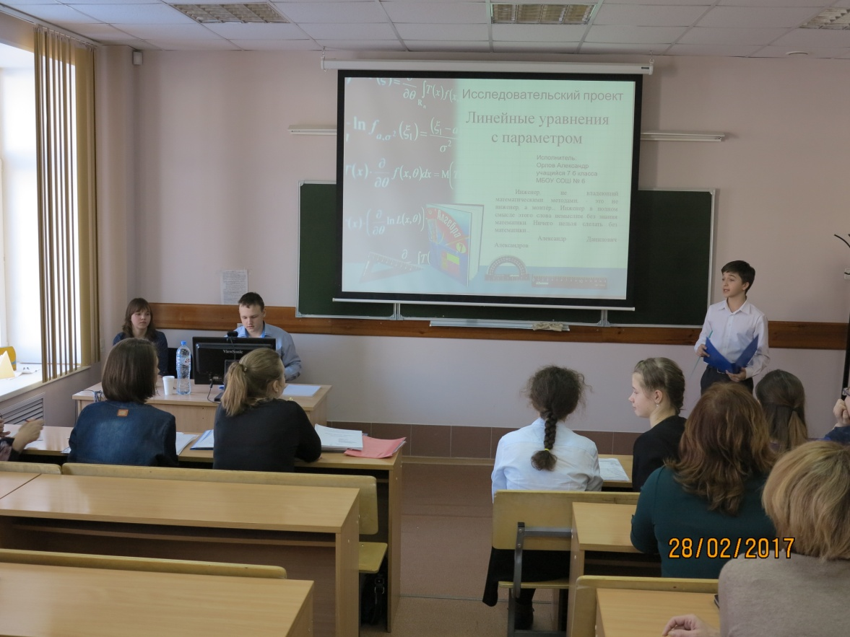
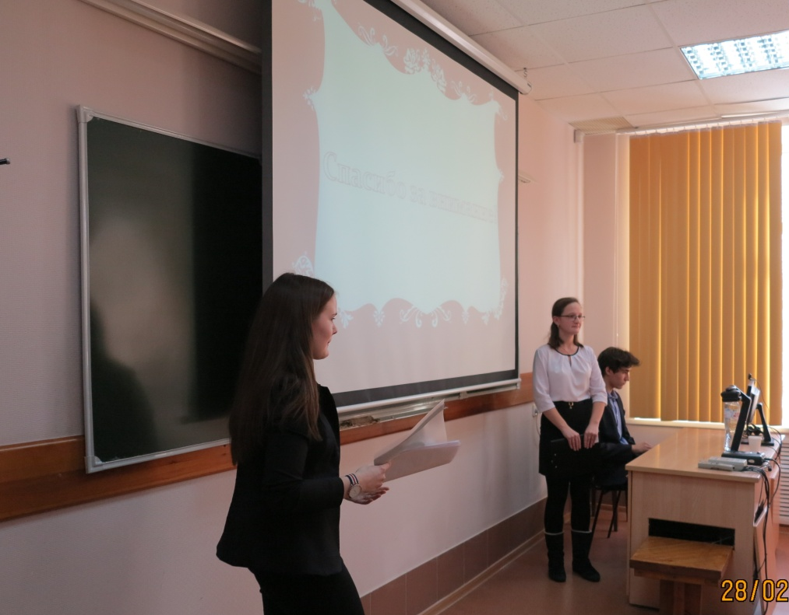
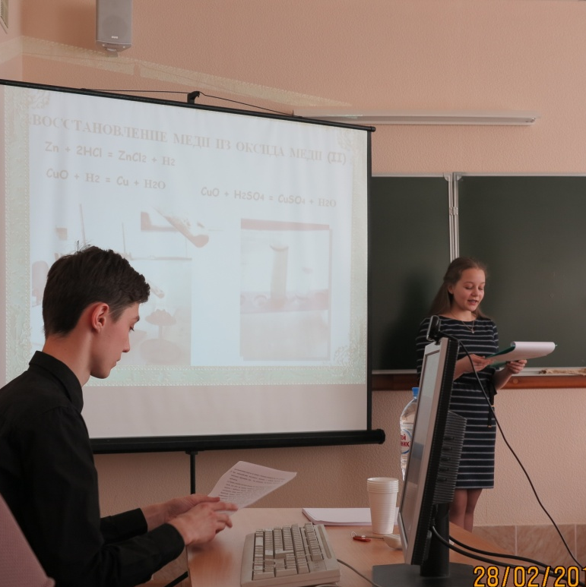
ФОРМА РАБОТЫ СО ШКОЛАМИ: 1. ГОРОДСКИЕ НАУЧНО-ТЕХНИЧЕСКИЕ КОНФЕРЕНЦИИ
(ПРОФОРИЕНТАЦИЯ)
НПК школьников - формирование навыков проектной деятельности,
навыков исследователя и презентации , 100 участников
- охват 4 % учащихся 5-11 класс (корпоративные секции – 1,5%)

Slide 7
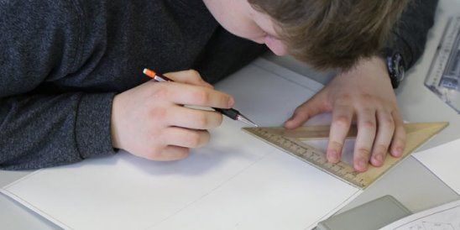
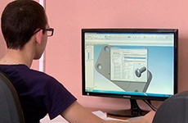
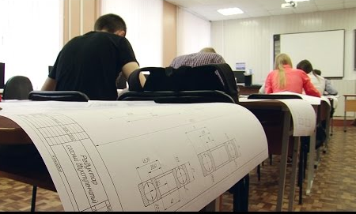
ФОРМА РАБОТЫ СО ШКОЛАМИ: 2. ПРОФИЛЬНЫЕ ОЛИМПИАДЫ
(ПРОФОРИЕНТАЦИЯ)
Олимпиада по черчению : практическое применение базовых инженерных знаний и навыков. Более 60 участников - охват 5% учащихся 8-11 классов

Slide 8
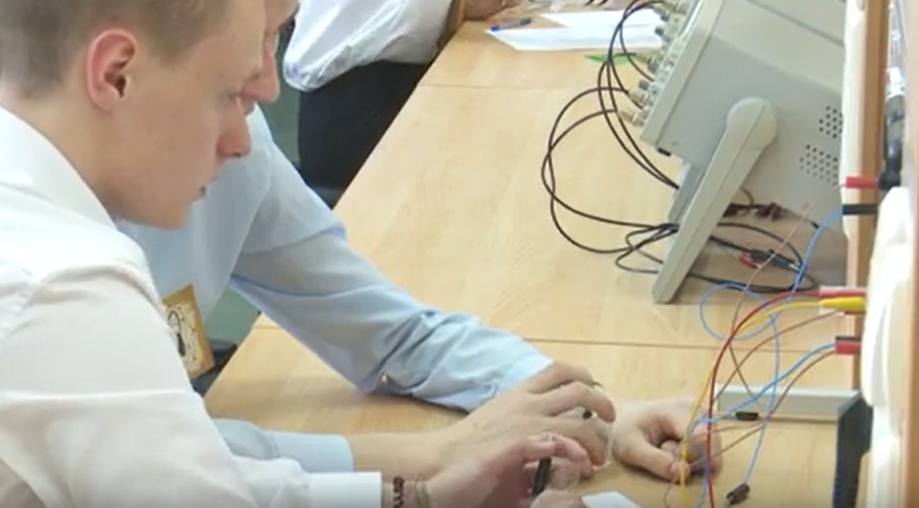
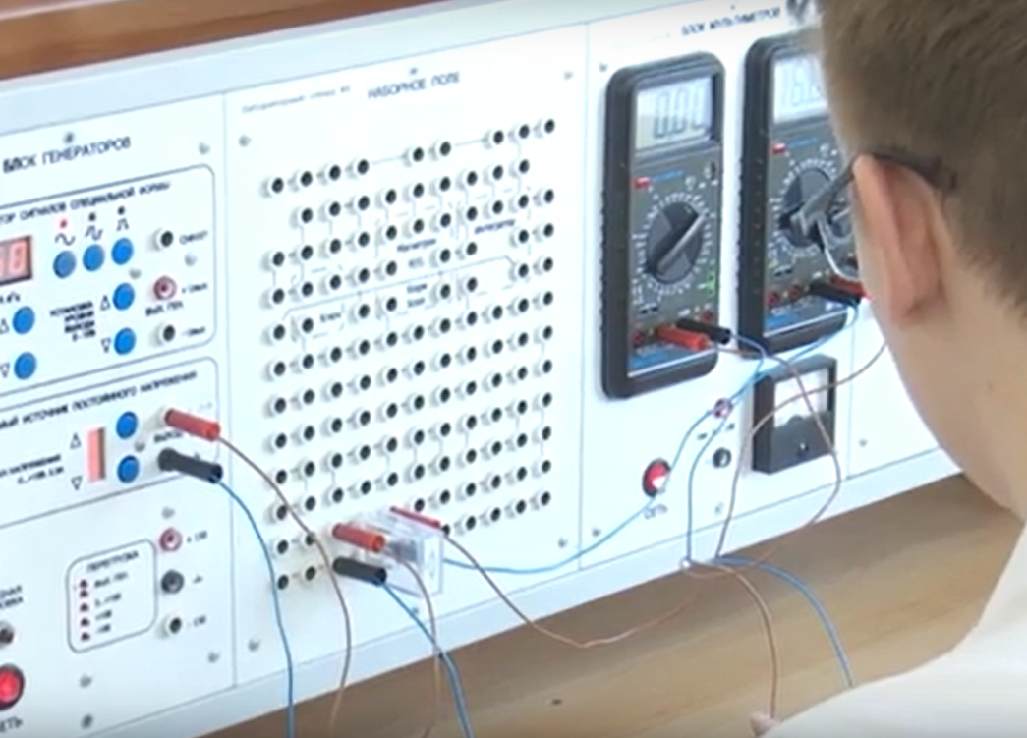
ФОРМА РАБОТЫ СО ШКОЛАМИ: 3. ПРОФИЛЬНЫЕ ОЛИМПИАДЫ
(ПРОФОРИЕНТАЦИЯ)
Олимпиада по физике «ЭКСПЕРИМЕНТ» (проводится с 2018 года) : практическое применение теоретических знаний. 60 участников - охват 6% учащихся 8-10 классов

Slide 9
ФОРМА РАБОТЫ СО ШКОЛАМИ: 3. ПРОФИЛЬНЫЕ ОЛИМПИАДЫ
(ПРОФОРИЕНТАЦИЯ)
Олимпиада по химии «ЭЛЕМЕНТ» (проводится с 2019 года) : практическое применение теоретических знаний. 54 участника - охват 5% учащихся 8-10 классов

Slide 10
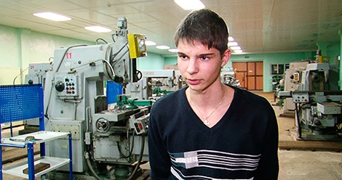
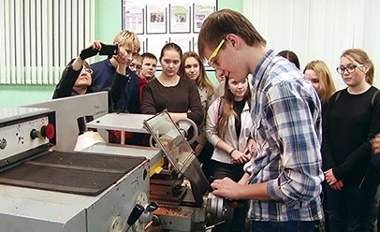
ФОРМА РАБОТЫ СО ШКОЛАМИ: 4. ПРОФЕССИОНАЛЬНЫЕ ПРОБЫ
(ПРОФОРИЕНТАЦИЯ)
ПЛАВИЛЬЩИК
СТАНОЧНИК
КОНТРОЛЕР
ЭЛЕКТРОМОНТЕР
МАШИНИСТ
КРАНА
СВАРЩИК
Профессиональная проба в мастерских ВСМТ : формирование первичных профессиональных трудовых навыков - 170 участников - охват 19% учащихся 8-9
70%
поступают в
Техникум по профилю «пробы»

Slide 11
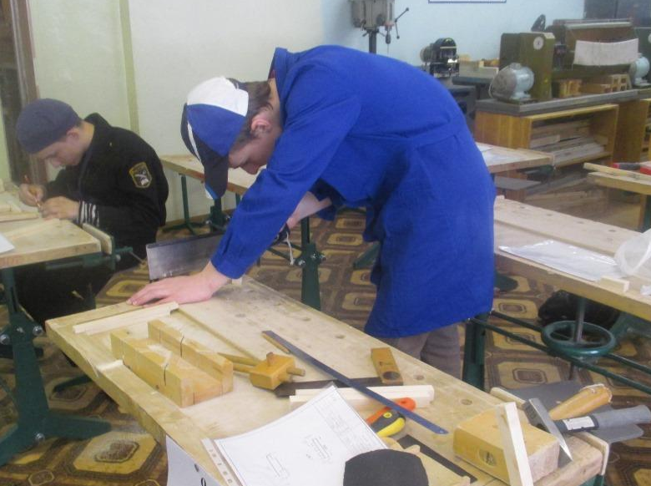
ФОРМА РАБОТЫ СО ШКОЛАМИ: 5. ПРОФЕССИОНАЛЬНЫЕ ТУРНИРЫ
(ПРОФОРИЕНТАЦИЯ)
Турниры по Столярному, Слесарному, Токарному и Электро делу среди учащихся 6-8 классов на базе Межшкольного комбината и мастерских колледжа - 14 юношей – охват 2,3% от количества обучающихся юношей 6-8 классов

Slide 12
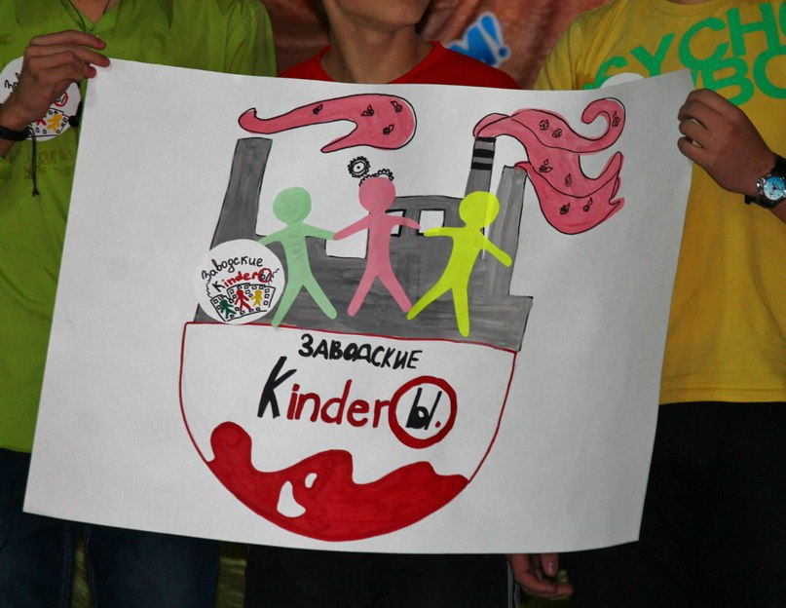
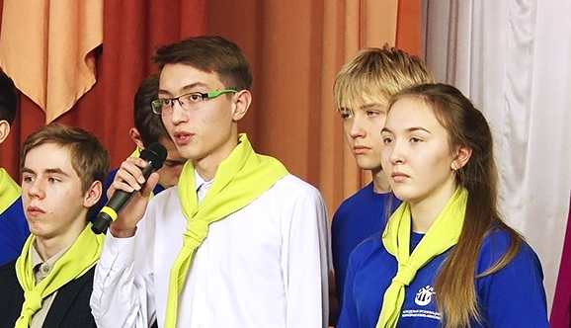
ФОРМА РАБОТЫ СО ШКОЛАМИ: 6. ПРОФИЛЬНЫЕ СМЕНЫ
(ПРОФОРИЕНТАЦИЯ)
Профильные смены на базе отдыха «Лесная сказка», «Тирус» и филиала УрФУ:
«Город мастеров» (2015г) «Лидер XXI века» (2016г.); «Школа юных исследователей» (2016г.); «Вектор интеллекта» (2017г.) около 100 школьников 8-10 классов – охват - 10 %,
В 2021 году Корпорация планирует провести профильную смену (Слёт организаторов производства) школьникам 5-6 класса на тему «Школа Бережливого мышления»

Slide 13
ФОРМА РАБОТЫ СО ШКОЛАМИ: 6. ПРОФИЛЬНЫЕ СМЕНЫ
(ПРОФОРИЕНТАЦИЯ)
Тема 1: «Получение порошков из вторичных отходов титана для 3D принтеров с дальнейшим использованием в производстве авиационных двигателей»
В 2018 году ОЭЗ «Титановая долина» познакомила Корпорацию, Управление образования, Администрацию ВСГО с Фондом по работе с талантливой молодежью «Золотое сечение».
16 учащихся ВСГО в августе 2018 года прошли подготовку по образовательной программе в рамках смены «Промышленные вызовы Урала» по темам Корпорации и города
В 2021 году Корпорация выступила в качестве партнера по проектным задачам для образовательного центра Сириус
Тема 2: «Комплексное развитие территории Верхнесалдинского городского округа»

Slide 14
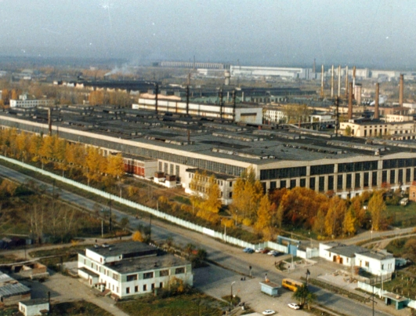
РАСПРЕДЕЛЕНИЕ ВЫПУСКНИКОВ ШКОЛ ПО УРОВНЯМ ОБРАЗОВАНИЯ И ИХ ПОСЛЕДУЮЩЕЕ ТРУДОУСТРОЙСТВО К КРУПНЫМ РАБОТОДАТЕЛЯМ.
ВСАМК
ТРУДОУСТРОЙСТВО
Школы
КОНТИНГЕНТ
30%
от МАХ !
20%
30%
42 чел./ год СПО
9 класс
470 чел
ДОЛИНА
49%
21%
6000 рабочих
I курс/ВЫПУСК
140 чел.
(В.Салда)
99 чел. – УЗ
другого города
80%
ВСМПО
50%
11 класс
210 чел.
25%
ВПО
технической
направленности
12%
102 чел.:(52+50)
112 чел./год СПО
12 чел/год ВПО
25%
50%
88%
Не поступили
53 чел.
ВПО
НЕтехнической
направленности
105 чел.
90 чел. !!!
с инженерным техническим образованием остаются в другом городе

Slide 15
Мероприятия Программы сетевого взаимодействия НЕ ВЛИЯЮТ:
НА ПОВЫШЕНИЕ КАЧЕСТВА ОБРАЗОВАНИЯ
НА ФОРМИРОВАНИЕ КОНТИНГЕНТА ПРОФЕССИОНАЛЬНЫХ УЧЕБНЫХ ЗАВЕДЕНИЙ (КОЛЛЕДЖ, ФИЛИАЛ УрФУ)

